Slide 1

„Ako vidim dalje to je stoga što stojim na ramenima diva“
Isaac Newton, 1676 (Bernard of Chartres, 12 st.)
Facilitate Open Science Training for European Research
Otvorena znanost
Jadranka Stojanovski, Sveučilište u Zadru/ Institut Ruđer Bošković
jadranka.stojanovski@irb.hr

Slide 2
Ukratko o meni
diplomirala fiziku na PMF-u, knjižničarstvo na FF u Zgb
magistrirala informacijske sustave na FOI-u
doktorirala informacijske znanosti na FF u Zgb
voditeljica Knjižnice IRB do 2009.
od 2009. na Odjelu za informacijske znanosti Sveučilišta u Zadru
Sustav znanstvenih informacija – SZI (1994)
Centar za online baze podataka – http://www.online-baze.hr (1995)
Hrvatska znanstvena bibliografija CROSBI - http://bib.irb.hr (1997)
Tko je tko u znanosti u Hrvatskoj - http://tkojetko.irb.hr (2001)
Repozitorij hrvatskih časopisa u otvorenom pristupu HRČAK - http://hrcak.srce.hr (2006)
Hrvatski znanstveni portal - http://www.znanstvenici.hr (2006)
repozitorij znanstveno-istraživačke opreme ŠESTAR - http://sestar.irb.hr (2007)
mreža institucijskih repozitorija DABAR (2014)
znanstveni interesi: znanstveno izdavaštvo i znanstvena komunikacija, otvorena znanost i otvoreni pristup, bibliometrija, rudarenje podataka i analiza teksta i informacijski sustavi
NPR za RH za otvoreni pristup znanstvenim informacijama pri Europskoj Komisiji

Slide 3
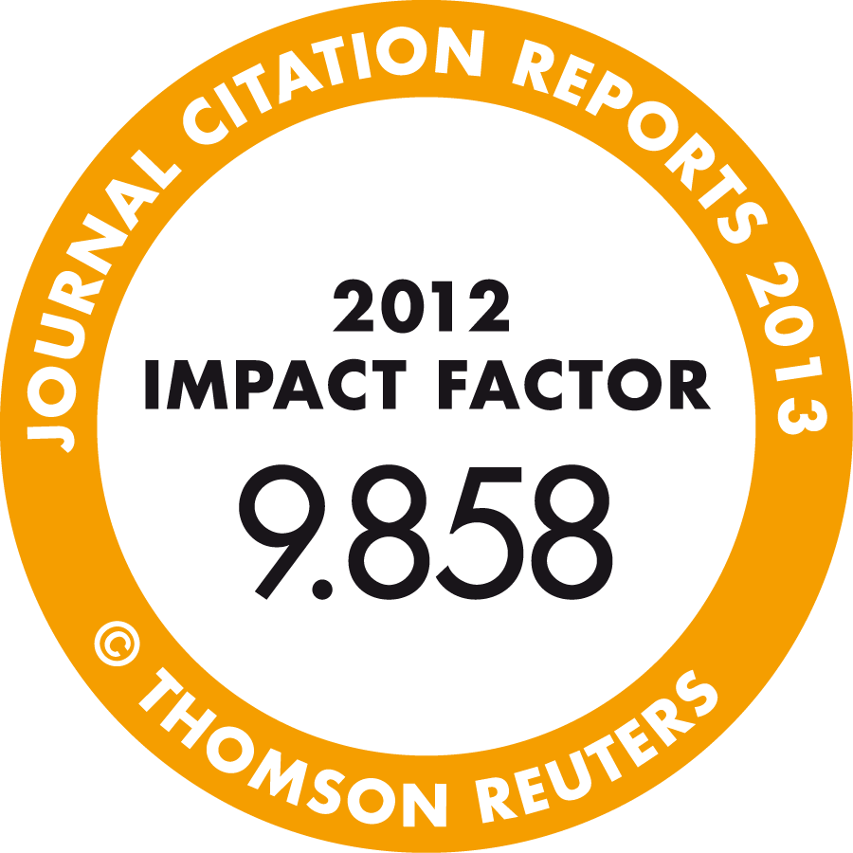
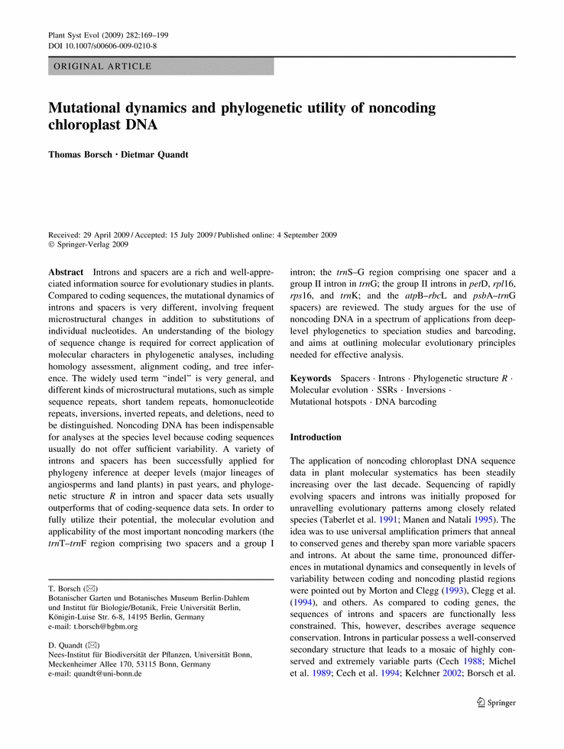
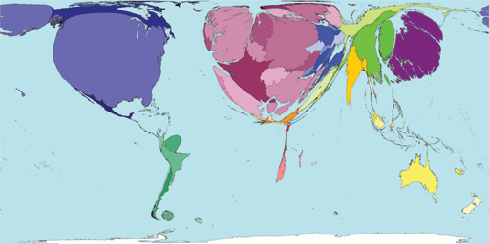
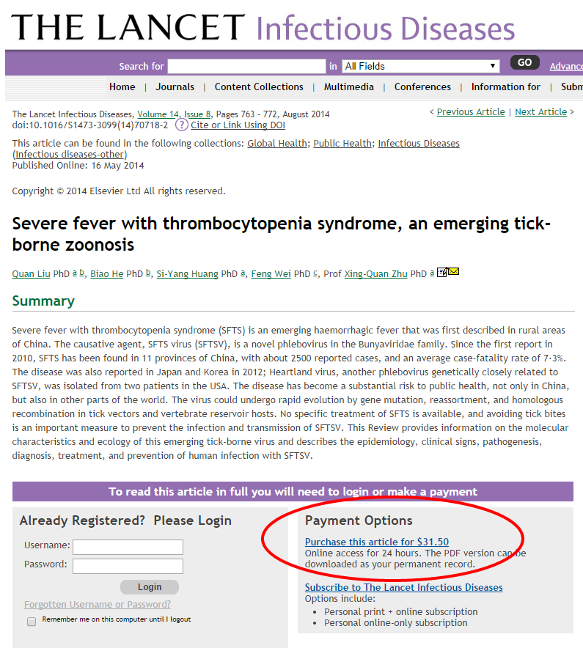
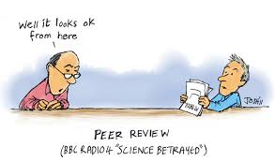

Notes:
papirocentrično znanstveno izdavaštvo
nejednaka distribucija
nedostupnost
nemogućnost reproduciranja – isporuka na neodgovarajući način
nepouzdan recenzijski postupak
prosudba – temeljena na neodgovarajućim pokazateljima, važnost omota, a ne sadržaja

Slide 4
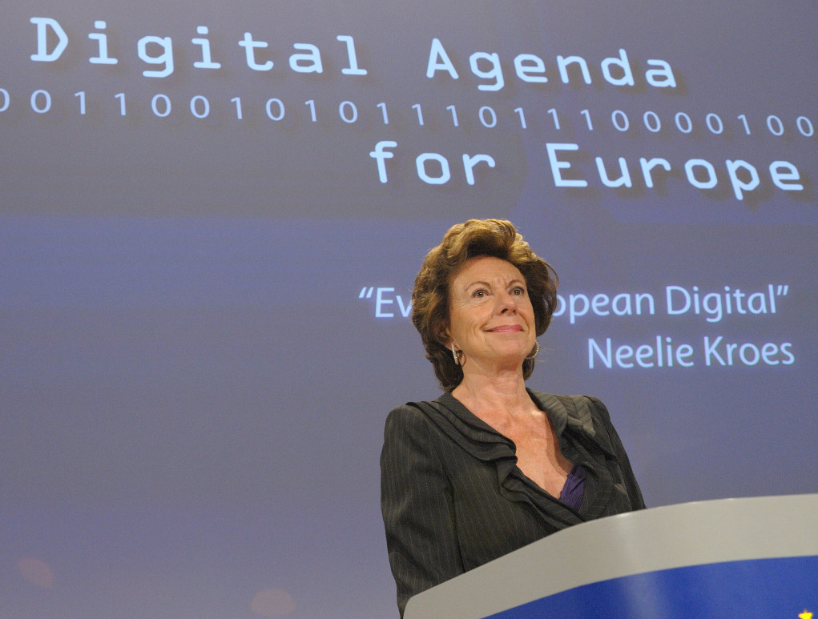
Neelie Kroes, potpredsjednica Europske Komisije:
„we are entering a new era of open science, which will be good for citizens, good for scientists, and good for society”

Slide 5
Otvorena znanost i EU
bolja znanost (temeljena na prethodnim rezultatima)
učinkovitija znanost (izbjegavanje dupliciranja i unaprjeđivanje ponovnog korištenja)
ekonomski rast (ubrzane i otvorene inovacije)
unaprjeđena transparentnost (uključivanje građana i društva)
Cilj: optimizirati utjecaj istraživanja i inovacija financiranih javnim sredstvima
Kako: otvoreni pristup publikacijama i istraživačkim podacima koji su rezultat EU projekata (H2020) i motivacija zemalja članica za što većom primjenom otvorenog pristupa
José Cotta (2013)

Slide 6
Znanost danas
više od 400 milijardi USD
1,8 milijuna radova godišnje
220.000 USD po radu
objavljivanje (za sada) do 5.000 EUR po radu
25 milijardi prihoda godišnje STM izdavaštvo
80% svih znanstvenih istraživanja financira se javnim sredstvima
80% se ne može reproducirati
15%-80% ne bude nikada citirano

Slide 7
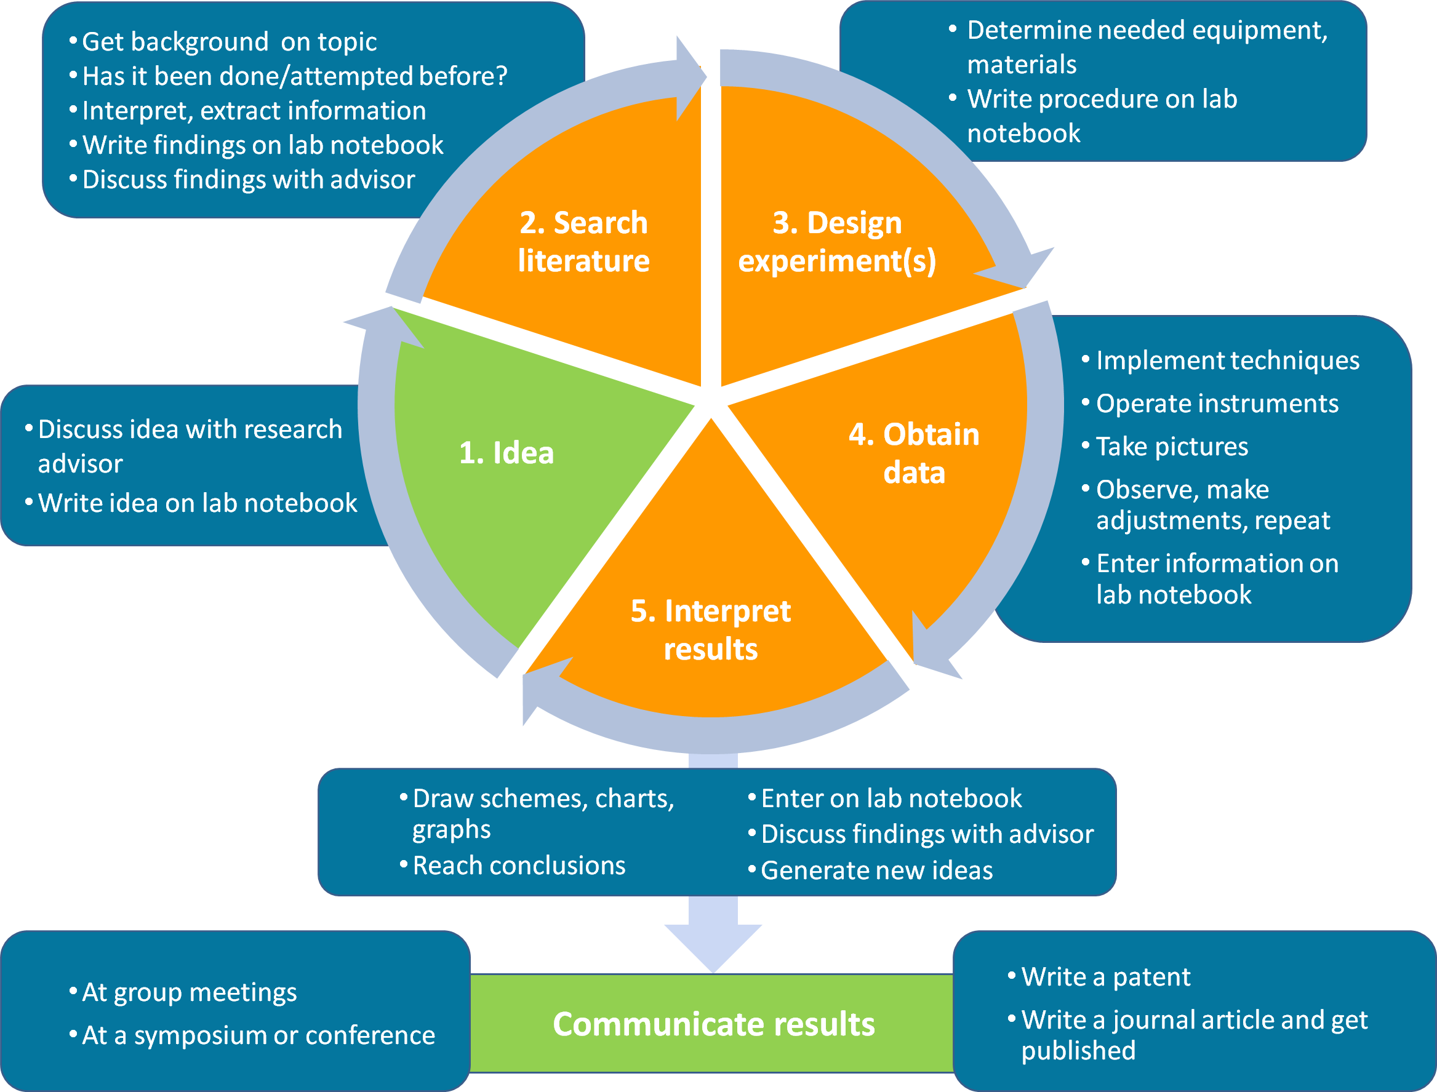
Istraživački ciklus
OPEN ACCESS TO PUBLICATIONS
OPEN NOTEBOOK PROJECT
OPEN DATA
OPEN SOFTWARE
OPEN NOTEBOOK PROJECT
http://cossrvfile00.utep.edu/couri/
OPEN ACCESS TO PUBLICATIONS
većim dijelom nevidljiv
OPEN DATA, OPEN SOFTWARE
Notes:
otvoriti sve faze životnog ciklusa znanstvenog istraživanja

Slide 8
Open notebook science
skovao kemičar Jean-Claude Bradley 2006.
„... there is a URL to a laboratory notebook that is freely available and indexed on common search engines. It does not necessarily have to look like a paper notebook but it is essential that all of the information available to the researchers to make their conclusions is equally available to the rest of the world”
praksa javnog objavljivanja primarnih zapisa (laboratorijski dnevnici, sirovi podaci, procesirani podaci, pridruženi materijeli...)
moguće i za istraživanja koja nisu rezultirala objavljenim radom

Slide 9
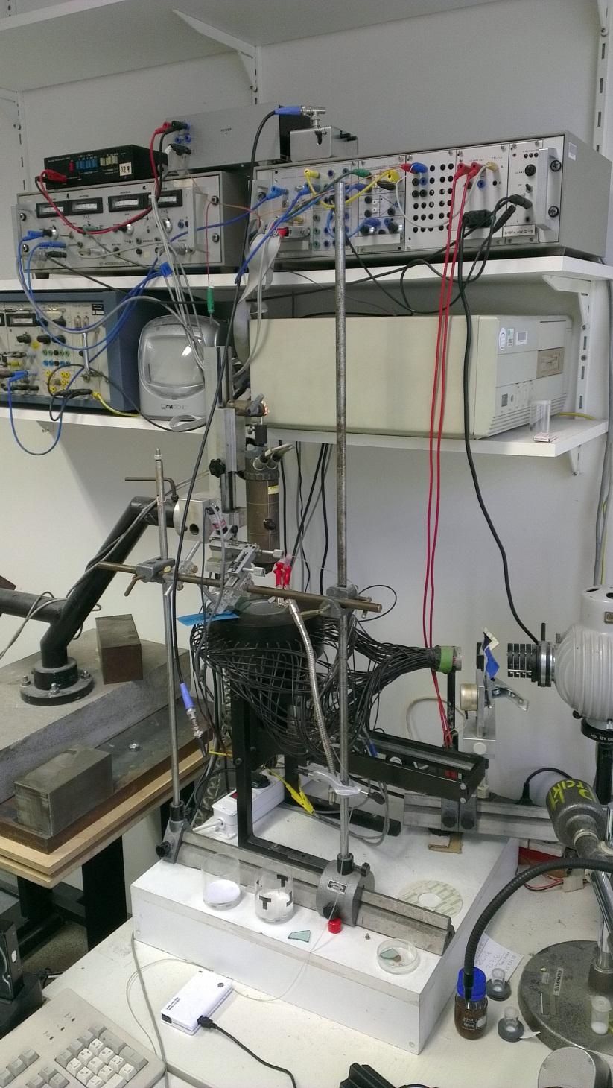
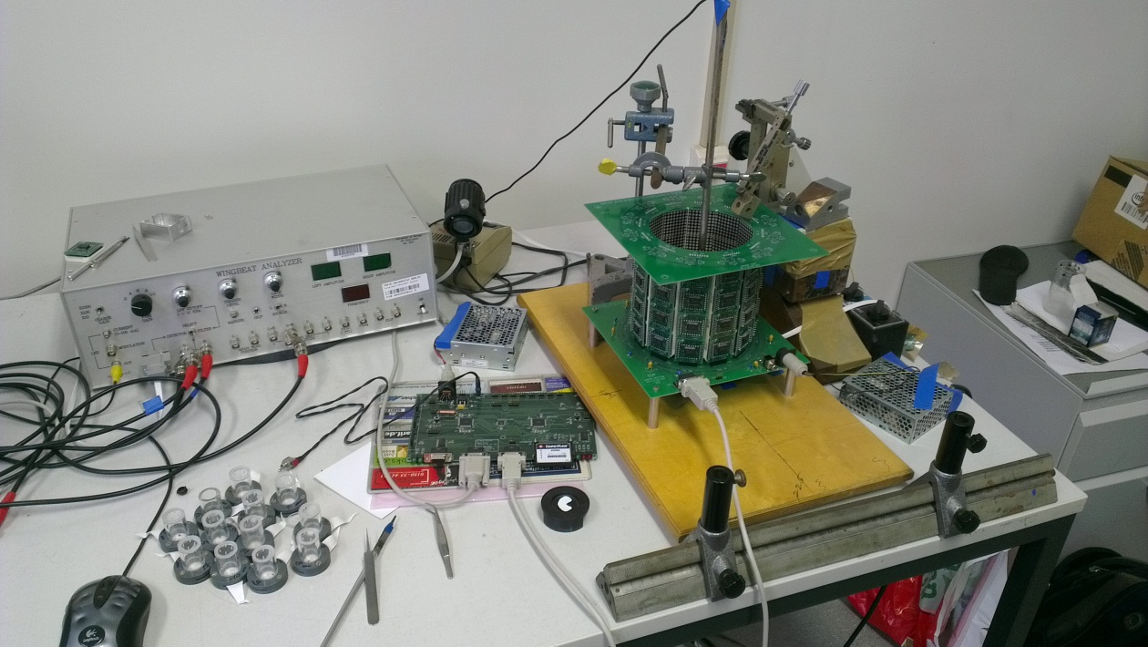
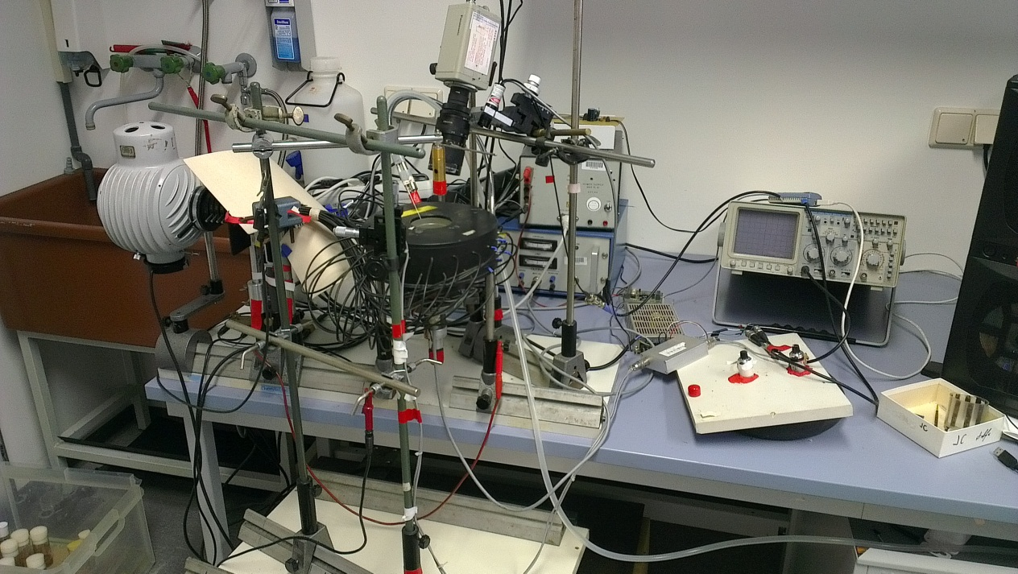
Björn Brembs, 2013

Slide 10
Današnje publikacije
ograničeni pristup
nepostojanje globalnog pretraživanja
nema funkcionalnih poveznica
nema fleksibilne vizualizacije podataka
nepostojeći standardi submisije radova
nemogućnost rudarenja teksta i podataka
nepostojanje efektivnog načina sortiranja, filtriranja, otkrivanja…
nema analize znanstvenog utjecaja
nema značajki umrežavanja
itd.

Slide 11

Recenzija
spora
skupa
nekonzistentna (trebalo bi najmanje 6 recenzenata za jedan rad da bi se dobio statistički relevantan rezultat)
subjektivna (pristrana)
lako je se zlorabi
studije:
recenzenti se uglavnom ne slažu međusobno
slabo detektiraju (namjerne) greške – 2 od 8
ne mogu spriječiti objavljivanje radova koji sadrže prijevare, čak niti u najprestižnijim časopisima kao što su Science i Lancet
Liz Wager, 2014
Notes:
Nedavni slučaj lažiranja identiteta „recenzenata“, kako bi se recenzije dogovoreno odvijale isključivo u krugu određenog broja „znanstvenika“, imao je za posljedicu retrakcije čak 60 radova iz časopisa Journal of Vibration and Control.

Slide 12
Recenzija
recenzent se može zalagati samo za svoje viđenje istraživačkog problema i/ili može odbiti rad s temom kojom se osobno bavi;
recenzentu je najčešće na raspolaganju samo rukopis – nemogućnost uvida u istraživačke podatke i ostale materijale ima kao posljedicu vrlo teško prepoznavanje lažiranih, izmišljenih ili krivo interpretiranih podataka;
autori sami sugeriraju recenzente, birajući one koji su im skloni;
nedostupna recenzija ne može pozitivno utjecati na reputaciju recenzenta;
prisutan i diskutabilan poticaj recenzenta za dobrom recenzijom kako bi povećao šanse za objavljivanje vlastitih radova u istom časopisu;
iako bi trebala biti prije svega konstruktivna kritika, recenzija je ponekad uvredljiva i destruktivna;
Notes:
Rad poslan na recenziju u časopis Nature autora s Instituta Ruđer Bošković odbijen je jer su se autori u svom radu kritički osvrnuli na metodologiju koju je u svojim radovima koristio jedan od recenzenata.

Slide 13
Otvorena recenzija
autor – aktivno sudjeluje
recenzent – javno objavljuje svoju recenziju
javnost – javno komentira
urednik odlučuje
recenzija prije objave
recenzija nakon objave
Primjeri: BMC Cancer (pre-publication history), Biology Direct, BMJ Open, the European Molecular Biology Organization – EMBO, Atmospheric Chemistry and Physics, GigaScience

Slide 14
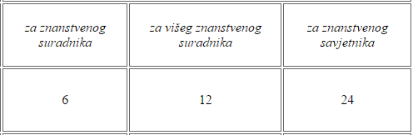
Prosudba
Broj potrebnih znanstvenih radova objavljenih u časopisima uključenim u bazu SCI-Expanded.
Za izbor u znanstvena zvanja kandidat mora najmanje jednu trećinu od ukupnog broja radova potrebnih za izbor objaviti u časopisima s faktorom odjeka (Impact Factor, IF) u prvom (Q1) odnosno drugom kvartilu (Q2).
znanstvena knjiga objavljena na jednom od svjetskih jezika i u izdanju međunarodnog izdavača (sa sjedištem/podružnicama u više zemalja: McGraw-Hill, Springer, Elsevier idr.): 30 bodova
Radovi (1, 1 odnosno 2) navedeni u stupcu A1 označeni s (4) moraju biti objavljeni u časopisima (tehničkog područja) za koje citatna baza ISI Web of Knowledge u svom izvješću o citiranosti (JCR) izračunava faktor odjeka (IF), a čija vrijednost mora biti ≥ 0.2.
Moguće je zamijeniti radove iz skupine a2 radovima iz skupine a1, kao i radove iz skupine a3 radovima iz skupina a1 i a2. Pritom rad iz skupine a1 zamjenjuje dva rada skupine a2, a rad iz skupine a2 zamjenjuje dva rada iz skupine a3. Konzistentno tome rad skupine a1 može zamijeniti četiri rada skupine a3. Bodovno izraženo rad iz skupine a1 vrijedi 1 bod, rad iz skupine a2 vrijedi 0,5 bodova, a rad iz skupine a3 vrijedi 0,25 bodova.
Od ukupnog broja radova objavljenih u kategoriji a1 kandidat mora imati najmanje jednu trećinu radova objavljenu u časopisima s natprosječnim faktorom odjeka (Impact Factor, IF), odnosno u kategoriji drugog kvartila (Q2), prema klasifikaciji JCR (Journal Citation Report) citatne baze ISI Web of Knowledge u polju u kojem se kandidat bira.
Za izbor u znanstveno zvanje višeg znanstvenog suradnika i znanstvenog savjetnika kandidat mora u najmanje jednoj trećini radova potrebnih za izbor biti glavni autor. Glavni je autor nositelj problematike i corresponding autor.
Vrijednost (veličina) kvalitativnog kriterija K utvrđuje se kao zbroj omjera IF-a časopisa u kojem je rad objavljen i medijana IF-a predmetne kategorije (Subject Category Summary List) u koju časopis svrstava citatnu bazu ISI Web of Knowledge u svom izvješću o citiranosti časopisa JCR ((Journal Citation Report), pomnožen s faktorom doprinosa Fd kandidata

Slide 15
Pravilnik o uvjetima za izbor u zn. zvanja
kategorije radova, manje i više „vrijednih”
različite indeksne baze podataka – nepoznavanje povijesti, uloge i postupka selekcije časopisa
kvantiteta, umjesto kvalitete (+nema gradacije obzirom na zvanje)
primjena neodgovarajućih indikatora (npr. JIF kao mjera kvalitete pojedinog rada)
složeniji indikatori – potenciraju nerazumijevanje osnovnih
prosudba kvalitete prema “pakiranju” – primjenjuje se nažalost i u području društvenih i humanističkih znanosti
nova se pravila ne primjenjuju na one u najvišim zvanjima ;-)

Slide 16
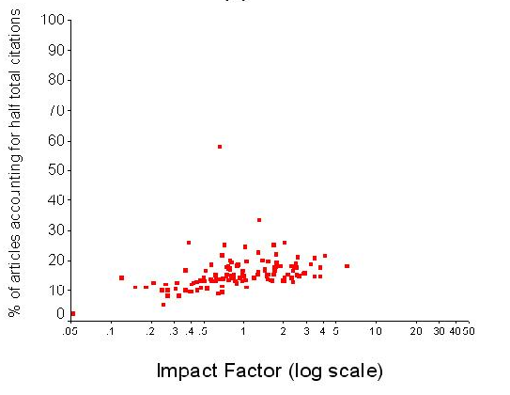
kirurgija
Weale, Bailey, Lear (2004) BMC Medical Research Methodology, 4:14

Slide 17

Glasne kritike
citation distributions within journals are highly skewed
the properties of the Journal Impact Factor are field-specific: it is a composite of multiple, highly diverse article types, including primary research papers and reviews
Journal Impact Factors can be manipulated (or “gamed”) by editorial policy
data used to calculate the Journal Impact Factors are neither transparent nor openly available to the public

Slide 18
Citati
osnovna pretpostavka različitih citatnih analiza polazi od citata kao načina odavanja priznanja i prepoznavanja vrijednosti, kvalitete ili značaja autorskog rada
no, popisi literature na kraju radova ne predstavljaju uvijek „diva na čijim leđima stojimo ne bismo li vidjeli dalje“
pozitivni i negativni citati
citati izvan konteksta
samocitati
nenumerički aspekti citiranja: jezik, kultura, vrijeme
diskriminirana cijela područja, radovi koji nisu na engleskom jeziku, autori iz tzv. znanstvene periferije i iz zemalja koje nisu englesko govorno područje

Slide 19
Altmetrija
Koliko puta je neki
članak, knjiga, zapis s bloga, dataset, siva literatura, softver i dr.
bio/bila:
pogledan (web stranice izdavača, Dryad)
učitan (Slideshare, web stranice izdavača, Dryad)
citiran (PubMed, CrossRef, Scopus, Wikipedia, DOI, Web of Science)
ponovno korišten/prilagođen (Github)
dijeljen (Facebook, Twitter, LinkedIn)
označen / pohranjen (Mendeley, Zotero, CiteULike, Delicious)
komentiran (Twitter, Mendeley, blog, web stranice izdavača, Wikipedia, Faculty of 1000)

Slide 20
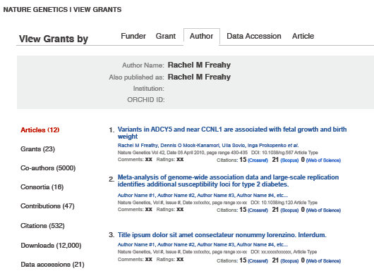

Slide 21



Altmetrija - alati i usluge

Slide 22
PLoS Altmetrics

Slide 23
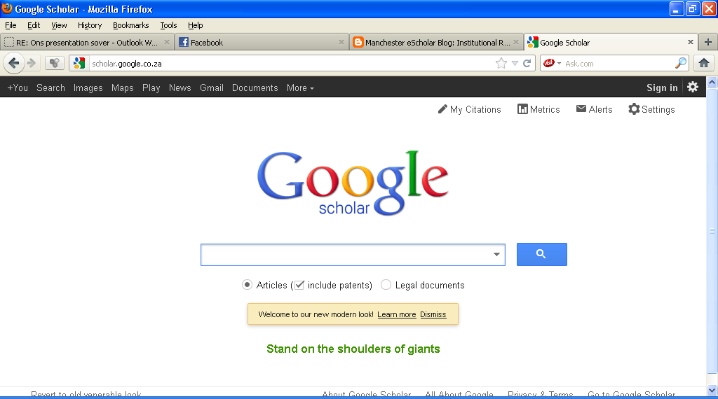
Google Scholar Metrics & Citations

Slide 24
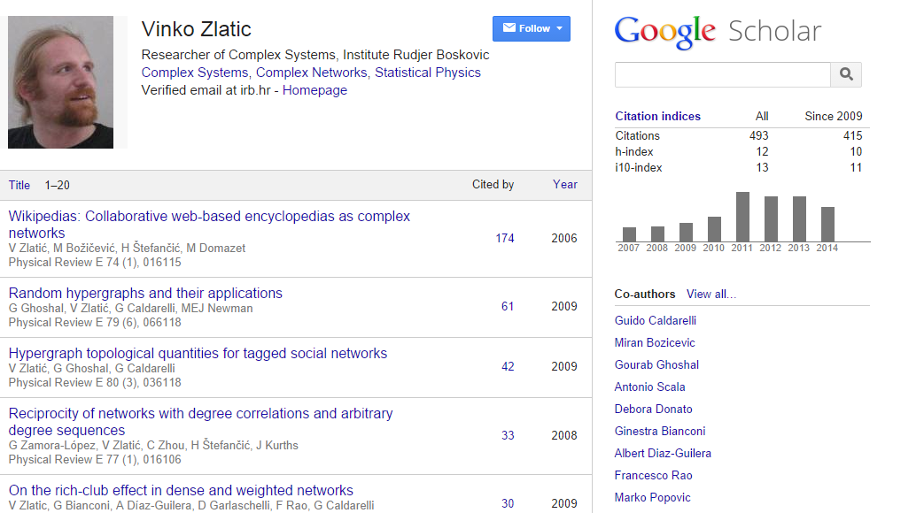

Slide 25
Otvoreni formati
PDF – portabilan i jednostavan za korištenje – ali velika ograničenja
PDF/A – neka poboljšanja
u praksi se koristi za reprodukciju tiskane verzije publikacije
ne podržava multimediju, interaktivnost, interoperabilnost, reproducibilnost…
različite discipline – različiti softveri i formati
HTML
Teχ /Lateχ
jedinstveno rješenje za sve znanstvene discipline ne postoji

Slide 26
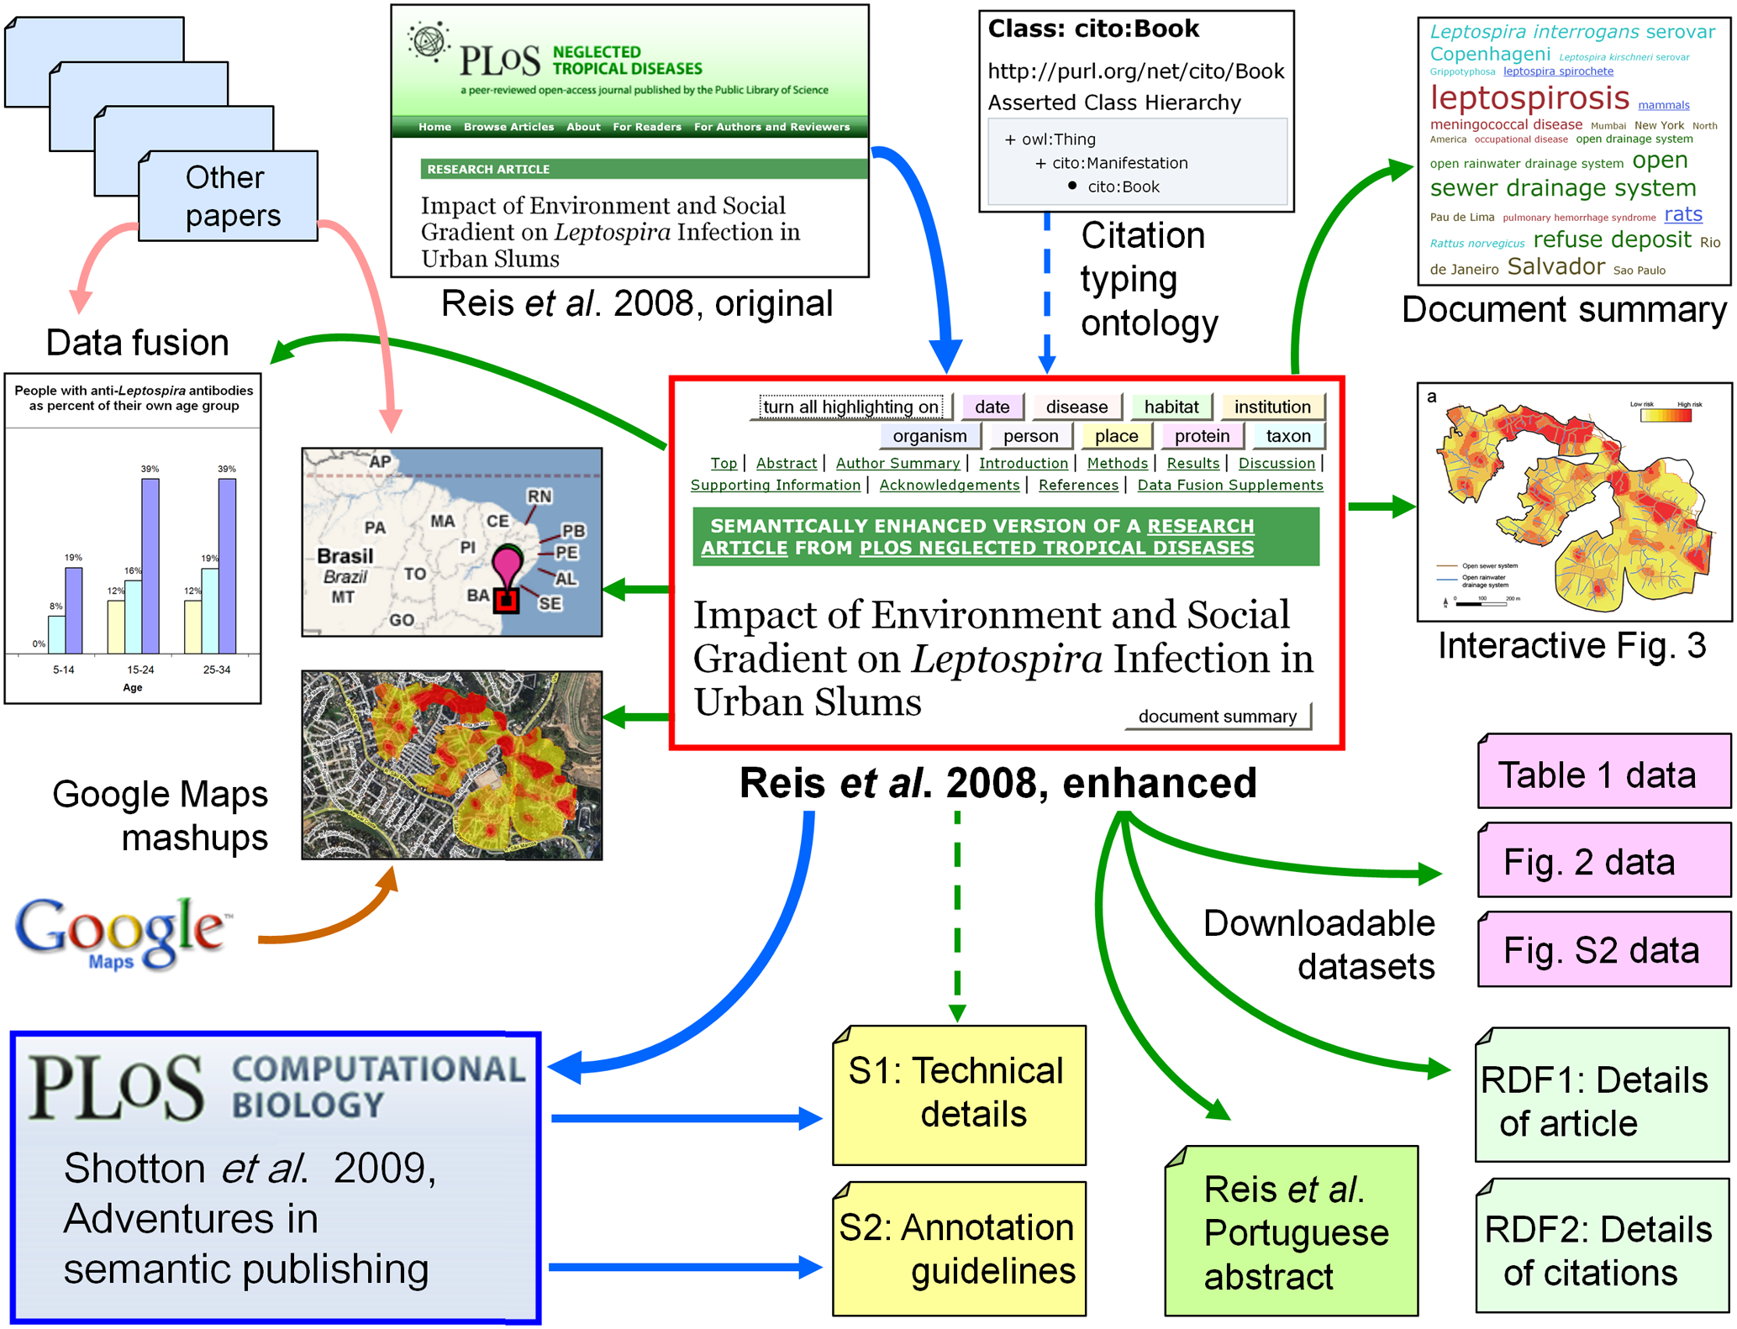
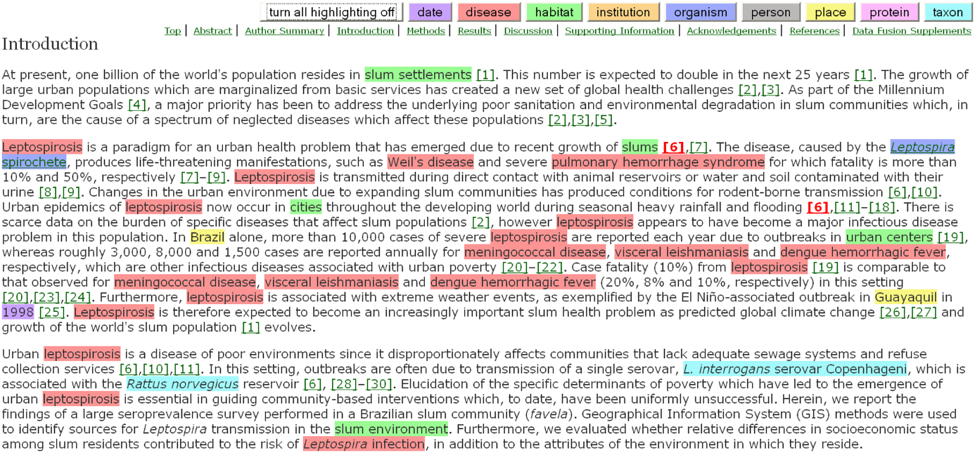
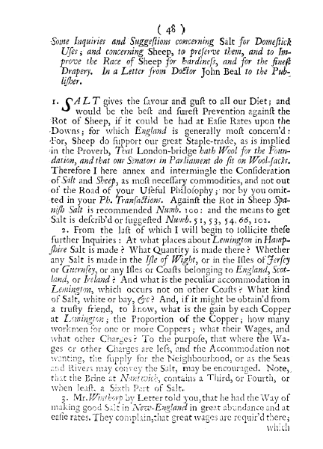
Semantički unaprjeđeni radovi
UKLJUČIVANJE POSTOJEĆIH ISTRAŽIVAČKIH PODATAKA
TAG CLOUD – DOPUNA SAŽETKU
INTERAKTIVNI GRAFIČKI PRIKAZI
publikacije uglavnom statične
raskorak između dinamičnog razvoja znanosti i njene reprezentacije putem tradicionalnih kanala
„We define the term semantic publication to include anything that enhances the meaning of a published journal article, facilitates its automated discovery, enables its linking to semantically related articles, provides access to data within the article in actionable form, or facilitates integration of data between articles.” (Shotton at al, 2009)
OBJEDINJAVANJE PODATAKA IZ VIŠE RADOVA
PODACI NA KOJIMA SE GRAF. PRIKAZ TEMELJI
MASHUPS
OZNAKE (KLASE)
RAČUNALNO ČITLJIVI METAPODACI
Notes:
. One of the most important aspects of semantic publication is the inclusion of the research data, to make them available to the user as an active data that can be manipulated.
It is possible to integrate data from external sources, or to merge the data from different resources (data fusion) so the reader can gain further understanding of the presented data. Additional options provide merging data from different articles, with the addition of the component of time.
Other semantic enhancement can include enriched bibliography, interactive graphical presentations, hyperlinks to external resources, tagged text, etc.

Slide 27
Dobrobiti za sve sudionike
Znanstvenici:
veća vidljivost njihovog znanstvenog rada, veći utjecaj, veća citiranost, mogućnosti suradnje; veća i lakša dostupnost znanstvenih informacija
Ustanove:
veća vidljivost znanstvene aktivnosti ustanove; promocija ustanove u znanstvenom svijetu, ali i u javnosti
Javnost:
pristup znanstvenim informacijama, rezultatima znanstvenih istraživanja koja su financirana javnim novcem; potencijalno poboljšanje kvalitete života; smanjivanje razlike između siromašnih i bogatih zemalja svijeta u mogućnosti pristupa relevantnim znanstvenim informacijama
Gospodarstvo:
pristup najnovijim znanstvenim informacijama; mogućnost primjene znanstvenih otkrića; povezivanje gospodarstva sa znanošću
Znanost općenito:
ubrzan protok znanstvenih informacija; brži napredak znanosti

Slide 28
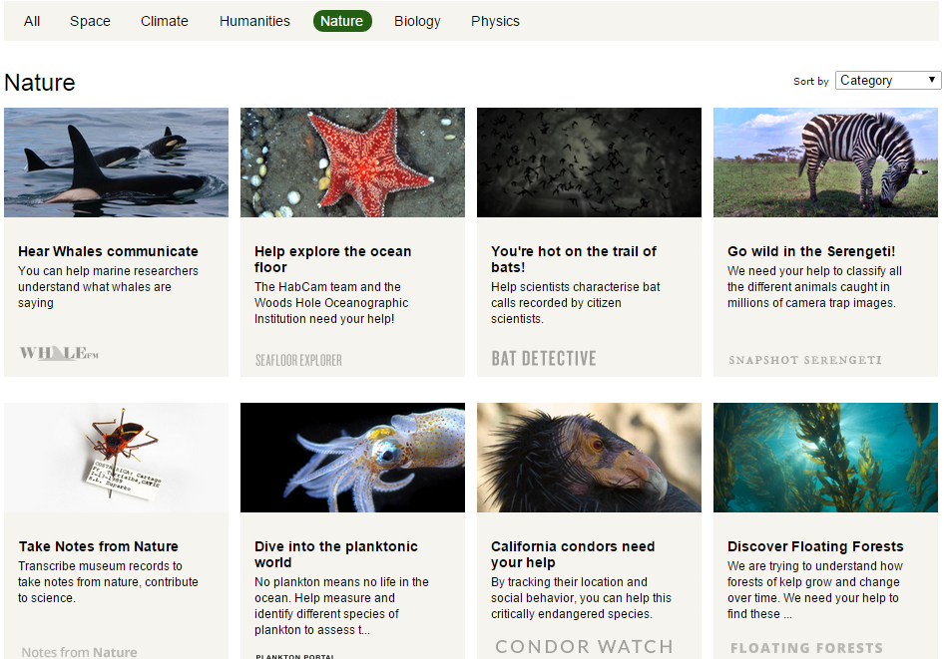
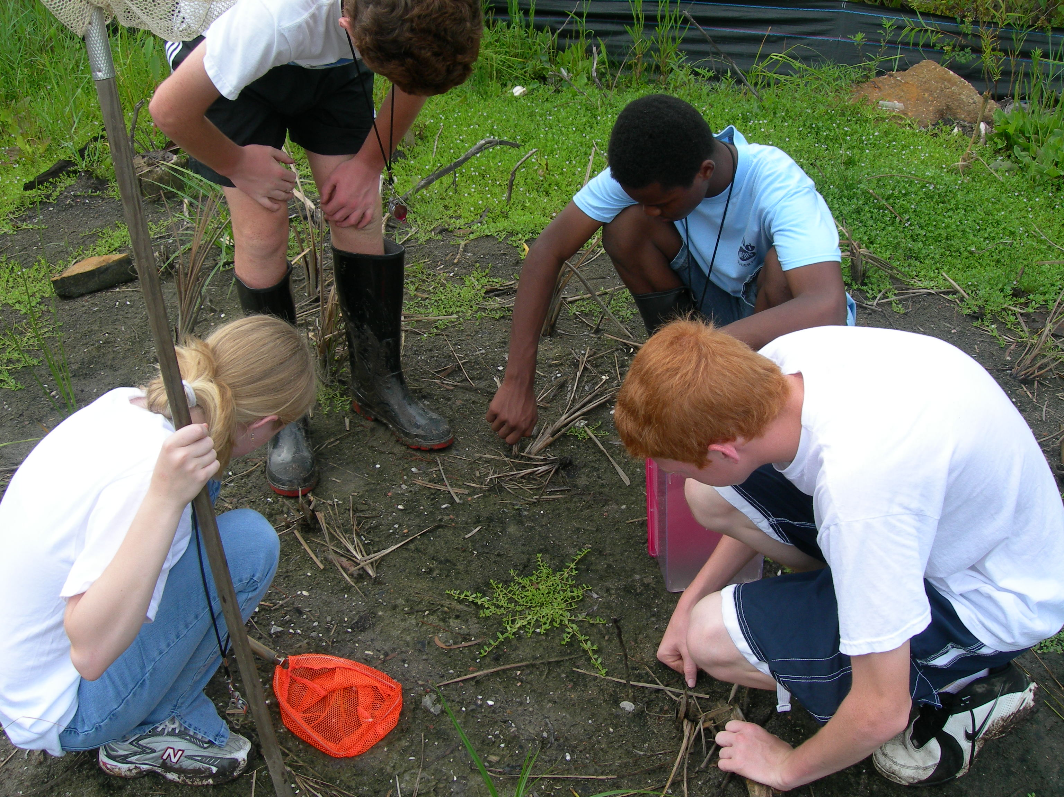
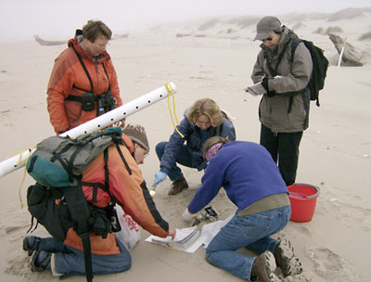
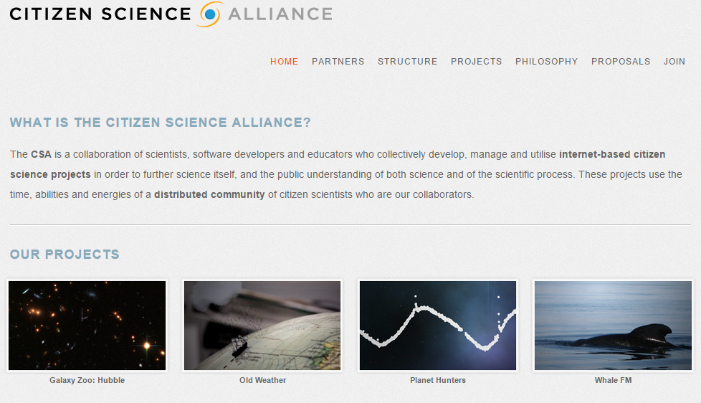
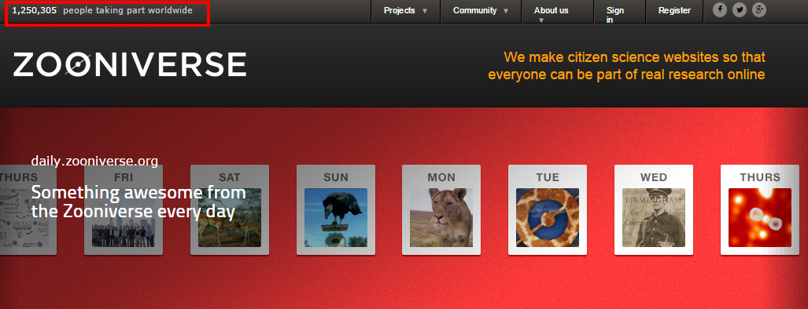
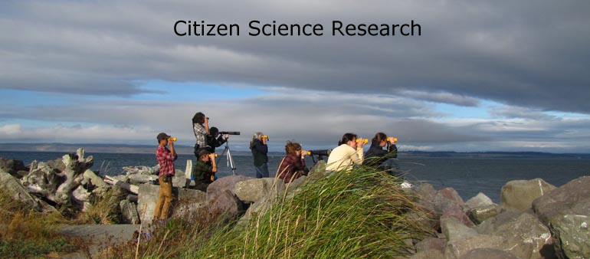
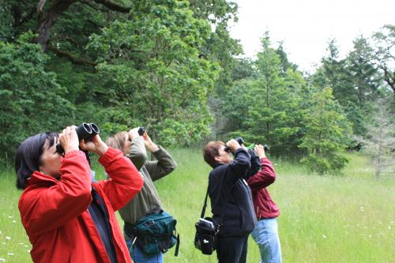

Slide 29
Prednosti otvorene znanosti
unaprjeđivanje učinkovitosti istraživanja - minimalizacija dupliranja
ubrzavanje tempa novih otkrića
omogućavanje interdisciplinarnih istraživanja
promoviranje znanstvene strogosti i ponovljivosti
unaprjeđivanje kvalitete znanstvenog output-a
poboljšanje suradnje i uključivanja većeg broja zainteresiranih
promocija znanstvenih aktivnosti i poticanje „znanstvene pismenosti” javnosti
povećanje ekonomskog i društvenog utjecaja znanstvenih istraživanja
osiguravanje novih mogućnosti za inovacije
Leslie Chan, OpenAIRE Meeting, Athens, 2014

Slide 30
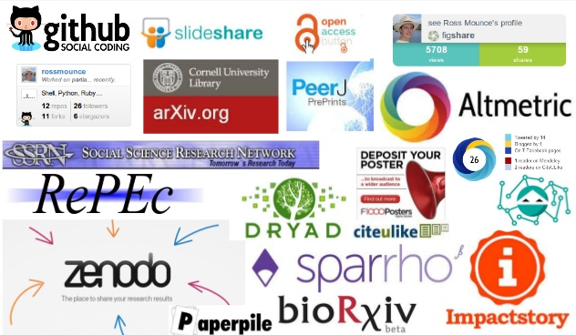
Alati koji su na raspolaganju
Mounce, Ross. The Open Advantage for Early Career Researchers, 2014 (FOSTER Open Science event 4th September, King's College London)

Slide 31
odgovornost
organizacija
OTVORENOST

Slide 32

Hvala na pozornosti! ☺

